Slide 1
第14讲
联邦宪法中的奴隶制问题与种族平等
田飞龙
北航高研院副教授 tianfl2008@163.com

Slide 2
你所知道的政治资格符号?
性别
年龄
财富
宗教
种族(族群/肤色等)
问题: 政治建构中的同质性与异质性问题?

Slide 3
为什么是黑奴?
黑非洲的政治原生态:
(1)奴隶制;
(2) 部落政治
相比欧洲和亚洲有何区别？
为什么亚洲没有发生大规模的奴隶贸易？

Slide 4
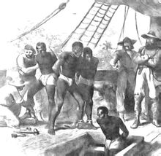
殖民主义与奴隶贸易

Slide 5
奴隶贸易的主要国家
（1）葡萄牙 ；
（2）西班牙
（3）荷兰
（4）法国
（5）英国
（6）美国
......

Slide 6
启蒙时代对奴隶贸易的批评
启蒙思想家：基于自然权利学说
洛克 孟德斯鸠 伏尔泰
宗教团体：
教友派
福音派

Slide 7
奴隶贸易的废止
最早的废奴法案：英国 1807 （美国：1808）
最终的废奴法案：柏林会议（1885）+布鲁塞尔会议（1890）通过了废除奴隶贸易总决议
废除奴隶贸易不等于废除奴隶制（流量/存量）
原因：
（1）人道主义？
（2）技术进步？
疑问：为什么到了19世纪初白人忽然有了“人道主义”？

Slide 8
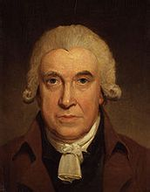
废奴的真正英雄
詹姆斯·瓦特（James Watt，1736年1月19日 — 1819年8月19日）是英国著名的发明家，是工业革命时的重要人物。1776年制造出第一台有实用价值的蒸汽机。以后又经过一系列重大改进，使之成为“万能的原动机”，在工业上得到广泛应用。他开辟了人类利用能源新时代，标志着工业革命的开始。后人为了纪念这位伟大的发明家，把功率的单位定为“瓦特”。

Slide 9
技术、生产方式与奴隶制
技术进步与奴役对象的变迁
（1）奴隶社会：奴隶
（2）封建社会：农民
（3）资本主义社会：无产阶级
举例：英国17世纪的圈地运动，“羊吃人”，完成封建制向资本主义的过渡；
19世纪的废奴运动完成奴隶制向资本主义的最终过渡
目标：根据资本主义意识形态为资本主义生产方式准备大量的自由劳动力。
批判性定位：马克思将人类史上的全部生产关系均设定为阶级斗争，将全部生产关系中的被动一方设定为代表先进性的历史主体，但奴隶与农民很难具有马克思阶级斗争意义上的理论自觉和政治自觉，阶级的自觉只是现代意识的反思性成果。

Slide 10
经济理性视角下的奴隶贸易
种植园奴隶频繁暴动和过高死亡率，给社会经济带来的损失太大。
在英国，由于英属北美殖民地的独立和国内经济的变化，如机器制造业的发展、新工业制度的形成等,使英国感到与其从非洲输出奴隶,不如把非洲变成商品市场和原料供应地更为有利。
这样,曾在贩卖奴隶中充当最重要角色之一的英国，一变而成为最早也是最积极地开展反对奴隶贸易运动的国家。

Slide 11
联邦宪法中的奴隶制问题
1787年
（1）距离美国制定废奴法案还有21年（早期废奴法案仅仅废止奴隶贸易，并不废除国内的奴隶制）
（2）奴隶制是1787宪法中的重大妥协之一
问题：为什么宪法需要妥协？政治需要妥协？
什么与妥协相对？——决断
妥协是一种“延迟决断”
宪政有政治理想但不是理想政治，需要把握时机与智慧。

Slide 12
奴隶的性质
财产说
人格说
折中说：3/5 只具有政治统计意义
联邦对各州的妥协，否则部分州不会加入联邦
比较：人格可以分等吗？
在罗马法中，要能在政治经济和家庭等方面享有完全的权利能力，成为一个享有完全人格的人，必须同时具备自由权、市民权和家族权三种身份权。如果三种身份权中有一种或两种丧失或发生变化，便成为人格不完全的人，在罗马法上称为“人格减等”。

Slide 13
制宪会议上的南部观点
南卡罗来纳的平克尼：“要说奴隶制错了，全世界的例子都在证明奴隶制有理。希腊罗马和英法等国都承认奴隶制。古往今来，人类的一半就是奴隶。”
南部代表的双重心理：
（1）希望通过黑奴扩大选民基础，赢得更多众议院席位；
（2）反对解放黑奴，希望维持奴隶制种植园经济。

Slide 14
1787各州奴隶比例
南部六州：林肯时代的南部联盟
南卡罗来纳：43%
佐治亚：35%
弗吉尼亚：39%
马里兰：32%
特拉华：15%
北卡罗来纳：26%
北部七州：
纽约：6%
新泽西：6%
其他五州：1%

Slide 15
羚羊号案（1825）
1825年“羚羊号案”
这是一艘贩奴船的船名，它在乔治亚州海岸被发现并被一艘美国海军船拖入港口
“关于奴隶贸易的意见进程并未终结，不应大惊小怪。世界上的基督教文明国家——其中绝大部分我们都与之有贸易关系——都在从事这一贸易。无论这一交易对于一颗因不熟悉贸易实践而尚未变得生硬的心灵而言是多么恶心，它在现代已得到拥有远程殖民地的各国的认可，每个国家都在从事这一共同的商业类型，谁也无权打断。它已取得了所有的认可，此种认可源于对该贸易的长期应用及普遍默认。该贸易不能被视为与万民法相违背，后者得到所有商业国家之法律的授权与保护；从事这一贸易的权利为每个国家所主张，亦为每个国家所允许。”（马歇尔）

Slide 16
羚羊号案（续）
该船载有225名非洲人，他们被捕获来作为奴隶贩卖。这些非洲男女中的一部分人最初是被西班牙人和葡萄牙人在非洲海岸捕获的。最高法院召集开庭，裁断谁——如果存在的话——对这部分人拥有财产权。
西班牙和葡萄牙的领事主张他们各自的国家应当有权接受这些奴隶。对这些奴隶而言，他们认为奴隶贸易违反了万民法，他们应获得自由。毕竟，美国在保持奴隶制度的同时已经宣称上述奴隶贸易“与人性和正义的原则相违背”，也就是违背了约束所有国家的普遍原则。英国在经历了一场暴露奴隶制惨象的公共论辩之后也已经废止了奴隶制和奴隶贸易。

Slide 17
羚羊号案（续）
马歇尔开始就提出该案呈现了“神圣的自由权和财产权之间的相互冲突”——奴隶的自由权和奴隶贸易商的财产权。做出这一陈述后，马歇尔——弗吉尼亚的一名奴隶主——警告道：“最高法院不能屈从于那些可能诱使自身偏离职责轨道的感觉。”

Slide 18
斯科特案（1857）
斯科特，先前是个奴隶，现在主张自由，起诉其前主人袭击他本人 、妻子和孩子。最高法院宣称斯科特不能在联邦法院提起诉讼，因为他不是且作为一个黑人永远也不可能是一个美国“公民”（citizen）。最高法院在由首席大法官罗杰·坦尼（Roger Taney)执笔的法院意见中宣称美国宪法铭刻了黑种人低等的原则。
“在长达一个多世纪的时间里，他们一直被视为一种低等的存在，整体上不适合与白种人联合起来，无论是社会关系还是政治关系；如此低等，以至于他们没有那些值得白种人加以尊重的权利；为了他们自身的利益，黑种人或许应被正当且合法地降身为奴。”

Slide 19
斯卡利亚对坦尼的描述
通体黑色，坐在背光处的红色椅子里，左手赖在他大腿上的一沓纸上，右手无力地耷拉着，全无生机，在椅子的内里。他面向观众坐着，直盯盯的。似乎他的脸上和他的深陷的眼睛里，都流露着一种深刻的悲伤和绝望后的平静。或许他总是表现为这种方式，即使沉浸在幸福的想象中。但是，了解伟大的公正是如何在德雷德•斯科特案中消失的我们情不自禁地相信他是那个案子——它的对法院清晰可见的结果和它随后对本民族造成的后果——烙在了他的内心里。我期望两年之后，他也认为自己“正在呼吁有着全国性分歧的争议双方结束分歧，接受根植于宪法的普遍性要求”。
（引自图什内特：《分裂的法院》，田飞龙译，中国政法大学出版社2011年版）

Slide 20
林肯革命：平等主义的胜利
第十三修正案 废除奴隶制
第十四修正案 联邦公民权、法律正当程序与平等保护
第十五修正案 平等选举权

Slide 21
解放黑奴宣言（1862）
宣言选段：
1863年元月1日起，凡在当地人民尚在反抗合众国的任何一州之内，或一州的指明地区之内，为人占有而做奴隶的人们都应在那时及以后永远获得自由；合众国政府行政部门，包括海陆军当局，将承认并保障这些人的自由，当他们或他们之中的任何人为自己的自由而作任何努力时，不作任何压制他们的行为。
我现在命令这些被宣布自由的人们，除非是必须的自卫，不得有违法行为；我劝告他们，在任何可能的情况下，他们应当忠实地为合理的工资而劳动。
我进一步宣告在适当条件下，这些人们可参加合众国的军事工作，驻守炮台、陈地、卫戍区域以及其他地区，以及在各种军舰上服役。
我真诚地相信这个举动是一个正义的举动，合于宪法的规定，根据军事的需要。我祈求人类的慎重判断和万能上帝的恩典。

Slide 22
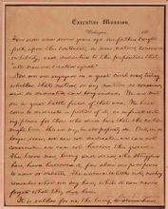
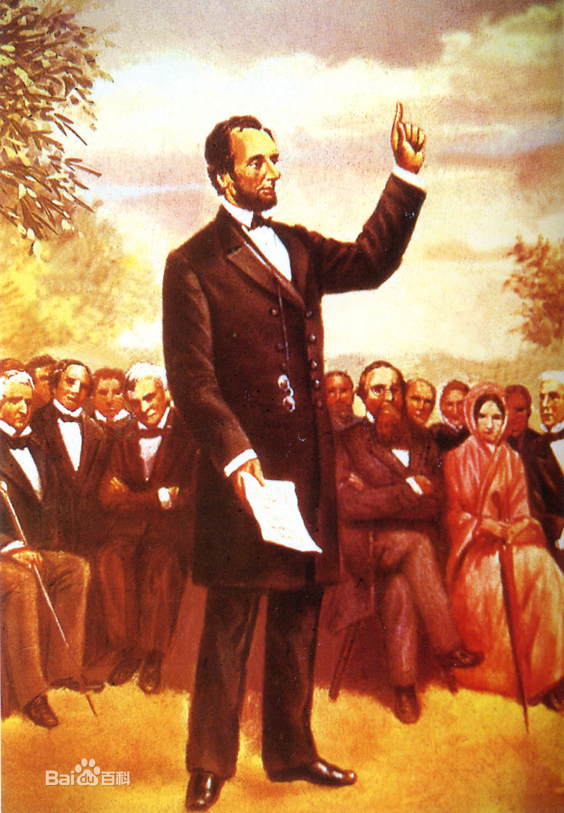
葛底斯堡演说（1863）

Slide 23
葛底斯堡演说（续）
选段：
在八十七年前，我们的国父们在这块土地上创建一个新的国家，乃基于对自由的坚信，并致力于所有人皆生而平等的信念。
当下吾等被卷入一场伟大的内战，以考验是否此国度，或任何肇基于和奉献于斯者，可永垂不朽。吾等现相逢于此战中一处浩大战场。而吾等将奉献此战场之部分，作为这群交付彼者生命让那国度勉能生存的人们最后安息之处。此乃全然妥切且适当而为吾人应行之举。

Slide 24
葛底斯堡演说（续）
但，于更大意义之上，吾等无法致力、无法奉上、无法成就此土之圣。这群勇者，无论生死，曾于斯奋战到底，早已使其神圣，而远超过吾人卑微之力所能增 减。这世间不曾丝毫留意，也不长久记得吾等于斯所言，但永不忘怀彼人于此所为。吾等生者，理应当然，献身于此辈鞠躬尽瘁之未完大业。吾等在此责无旁贷献身 于眼前之伟大使命：自光荣的亡者之处吾人肩起其终极之奉献—吾等在此答应亡者之死当非徒然—此国度，于神佑之下，当享有自由之新生—民有、民治、民享（of the people, by the people, for the people)之政府当免于凋零。

Slide 25
种族平等新的一百年
1896 普莱西案 “隔离但平等”
1954 布朗案 “隔离内在不平等”
1860年代 民权运动与民权法案（人民与联邦结合迫使南方各州从政治和法律上全面接受种族平等）
2008 黑人总统奥巴马

Slide 26
中国的平等问题
肤色？
宗教？
户籍
族群
地区
性别
价值变迁与制度进步

Slide 27

谢谢！

